Slide 1
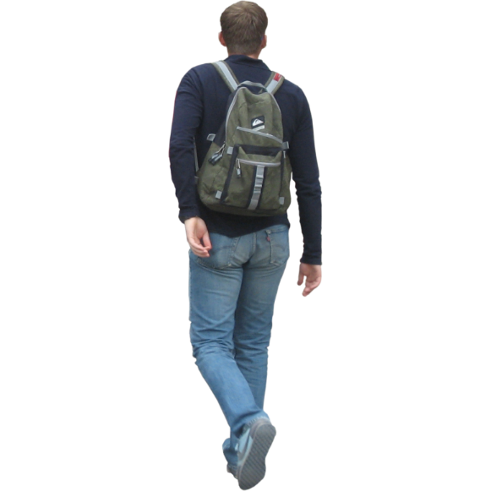
Chúa Nhật 21 Thường Niên Năm C
Twenty-first Sunday in Ordinary Time Year C
25/08/2019
Hùng Phương & Thanh Quảng thực hiện

Slide 2
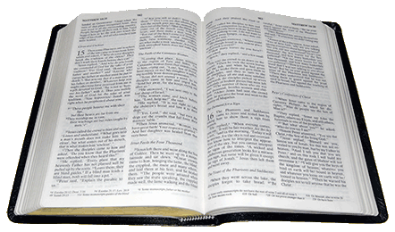
Gospel
Luke
13:22-30
Phúc Âm theo
Thánh Lu-ca
13:22-30

Slide 3
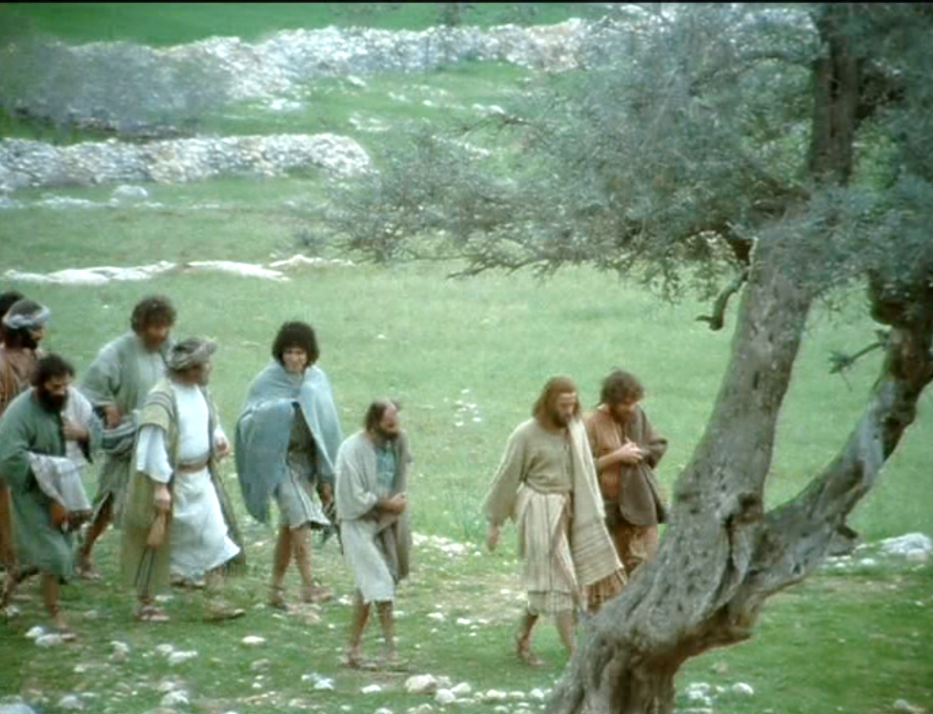
Through towns and villages Jesus went teaching, making his way to Jerusalem
Trên đường lên Giê-ru-sa-lem,
Đức Giê-su đi ngang qua các thành thị
và làng mạc mà giảng dạy.

Slide 4
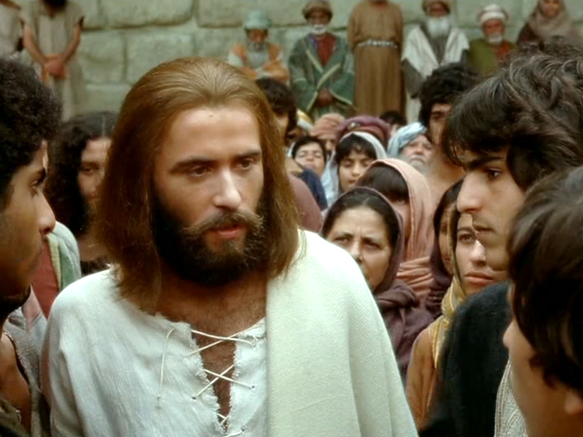
Someone said to him, ‘Sir, will there be only a few saved?’ He said to them
Có kẻ hỏi Người: "Thưa Ngài,
những người được cứu thoát thì ít,
có phải không?" Người bảo họ:

Slide 5
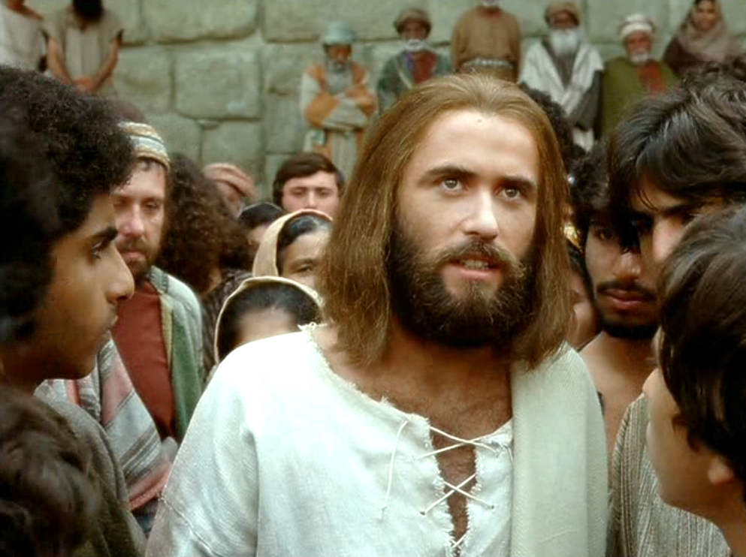
‘Try your best to enter by the narrow door, because, I tell you, many will try to enter and will not succeed.
"Hãy chiến đấu để qua được cửa hẹp mà vào, vì tôi nói cho anh em biết: có nhiều người sẽ tìm cách vào mà không thể được.

Slide 6
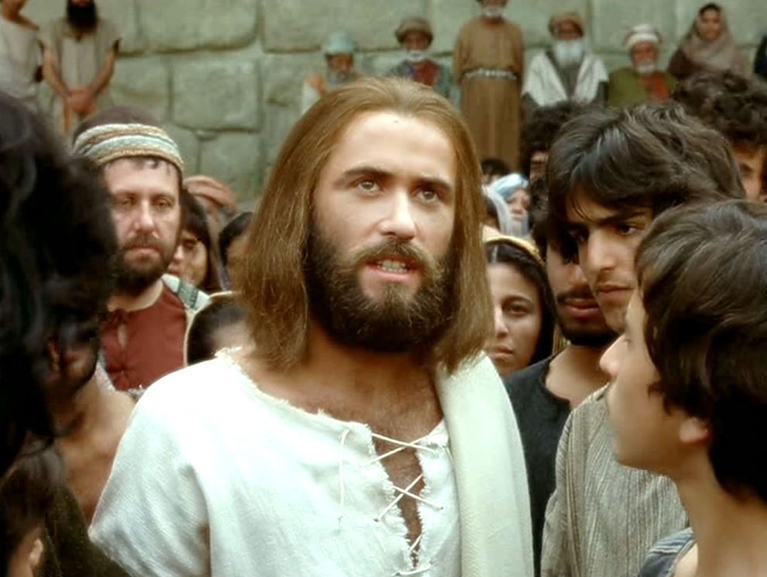
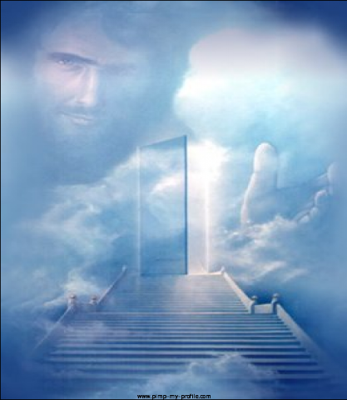
‘Once the master of the house has got up and locked the door, you may find yourself knocking on the door, saying,
"Một khi chủ nhà đã đứng dậy và khoá cửa lại, mà anh em còn đứng ở ngoài, bắt đầu gõ cửa và nói:

Slide 7
“Lord, open to us” but he will answer, “I do not know where you come from.”
"Thưa ngài, xin mở cho chúng tôi vào! , thì ông sẽ bảo anh em: "Các anh đấy ư? Ta không biết các anh từ đâu đến!”

Slide 8
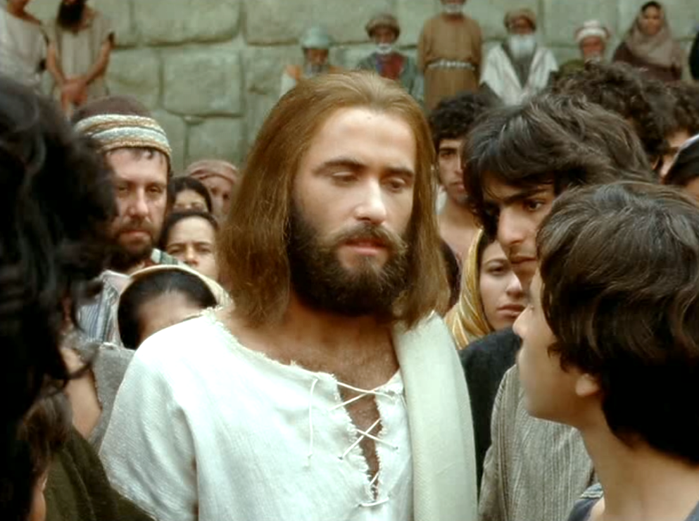
Then you will find yourself saying, “We once ate and drank in your company; you taught in our streets”
Bấy giờ anh em mới nói: "Chúng tôi đã từng được ăn uống trước mặt ngài, và ngài cũng đã từng giảng dạy trên các đường phố của chúng tôi”.

Slide 9
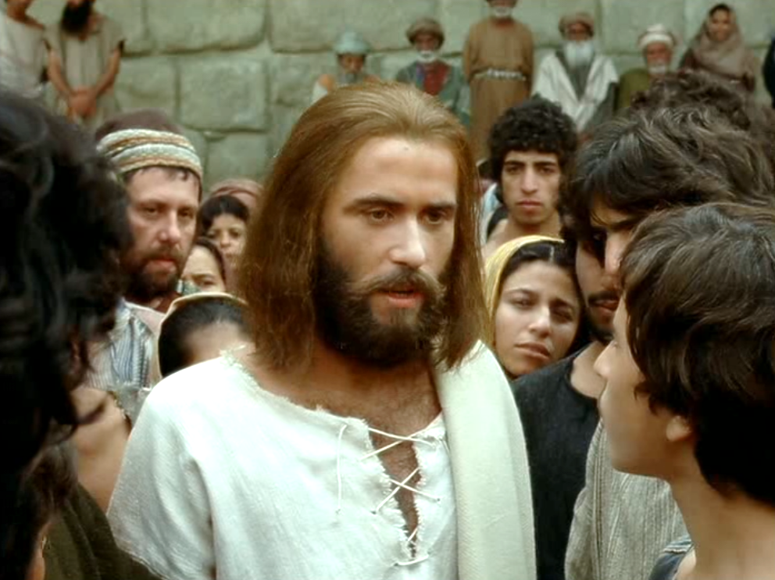
but he will reply, “I do not know where you come from. Away from me, all you wicked men!”
Nhưng ông sẽ đáp lại: "Ta không biết các anh từ đâu đến. Cút đi cho khuất mắt ta, hỡi tất cả những quân làm điều bất chính!”

Slide 10
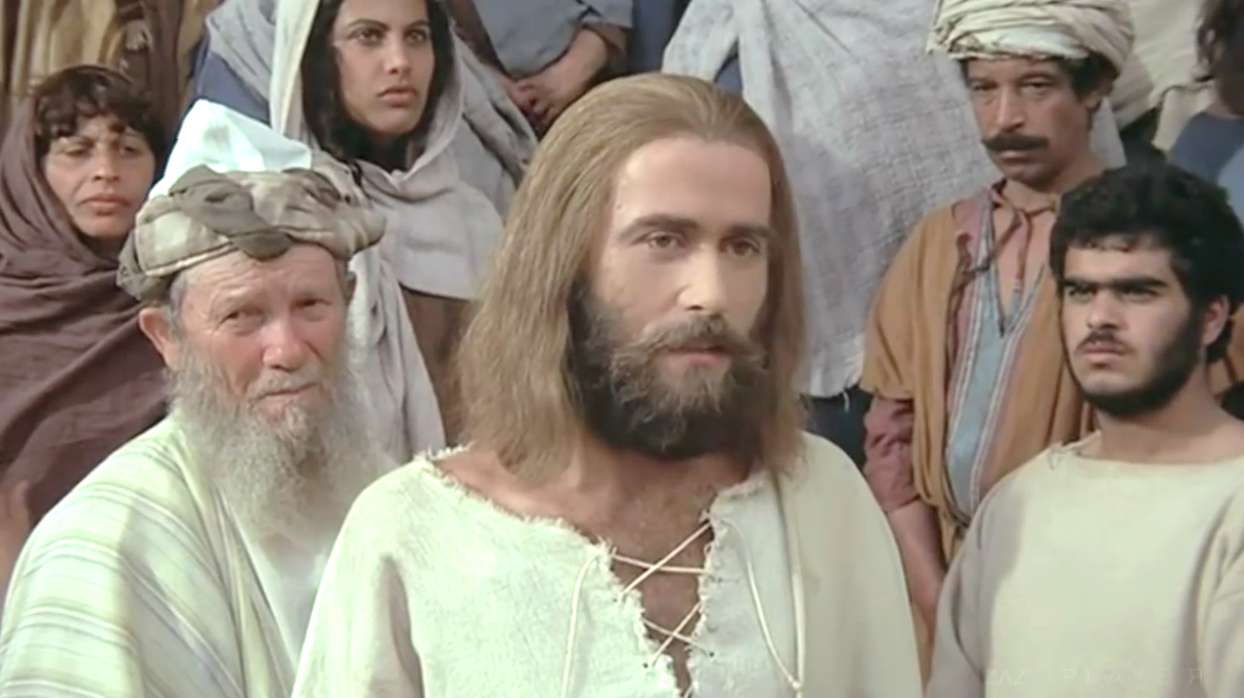
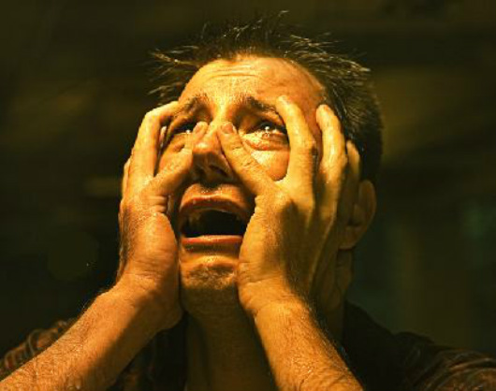
‘Then there will be weeping and grinding of teeth,
Bấy giờ anh em sẽ khóc lóc nghiến răng,

Slide 11
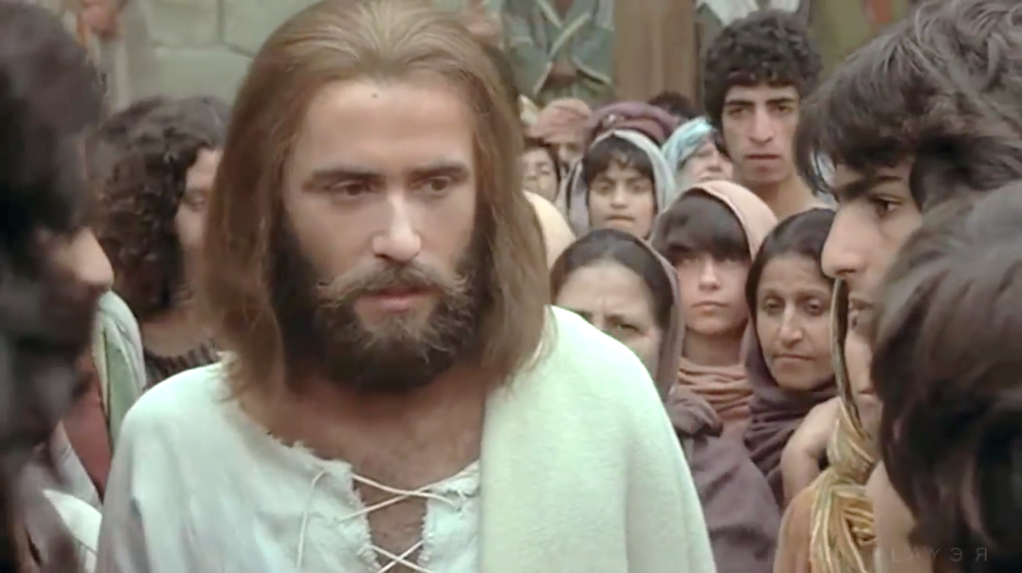
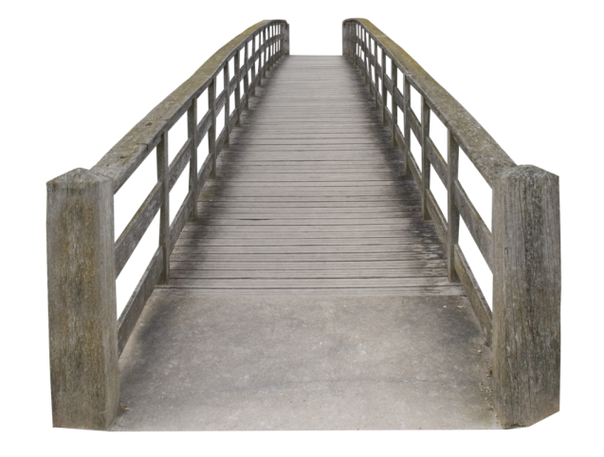
when you see Abraham and Isaac and Jacob and all the prophets in the kingdom of God, and yourselves turned outside.
khi thấy các ông Áp-ra-ham, I-xa-ác và Gia-cóp cùng tất cả các ngôn sứ được ở trong Nước Thiên Chúa,
còn mình lại bị đuổi ra ngoài.

Slide 12
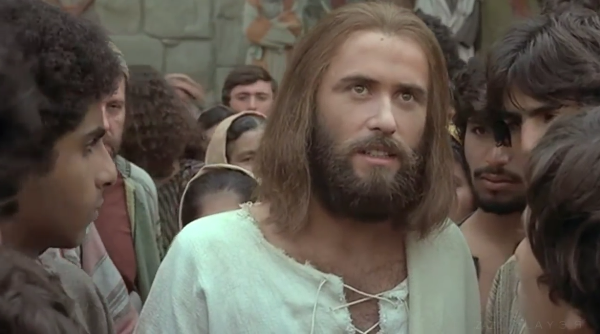
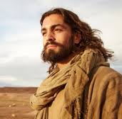
Thiên hạ sẽ từ đông tây nam bắc đến dự tiệc trong Nước Thiên Chúa.
And men from east
and west, from north
and south, will come
to take their places at the feast in the kingdom of God.

Slide 13
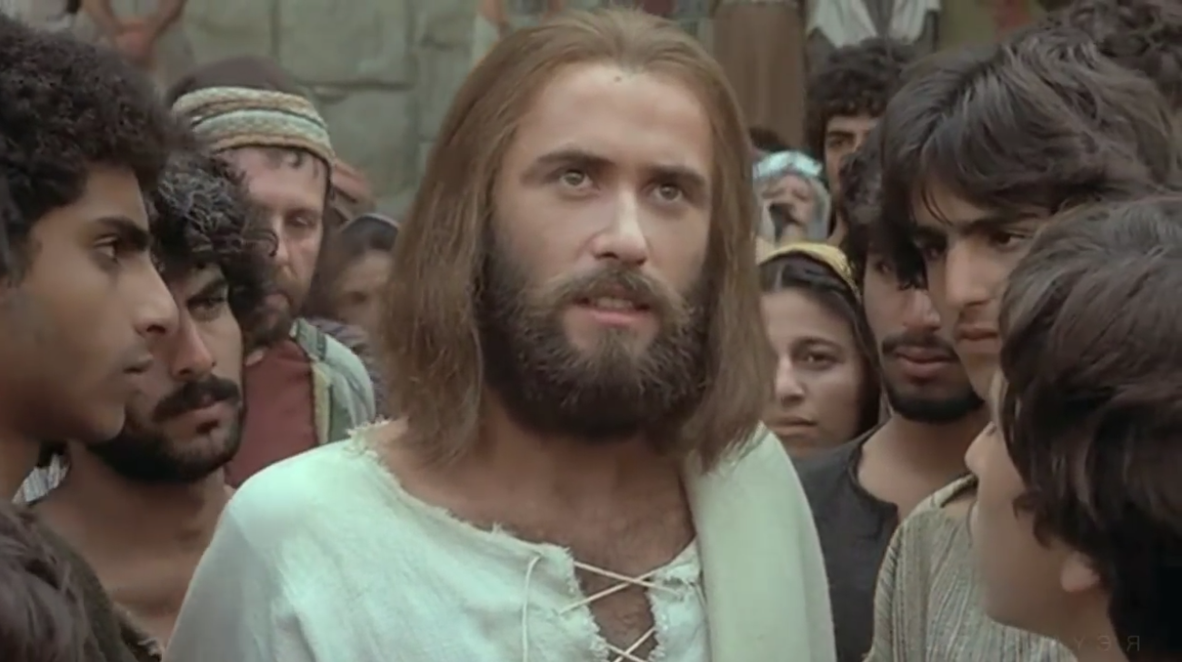
‘Yes, there are those now last who will be first, and those now first who will be last’.
"Và kìa có những kẻ đứng chót sẽ lên
hàng đầu, và có những kẻ đứng đầu
sẽ xuống hàng chót.“

Slide 14
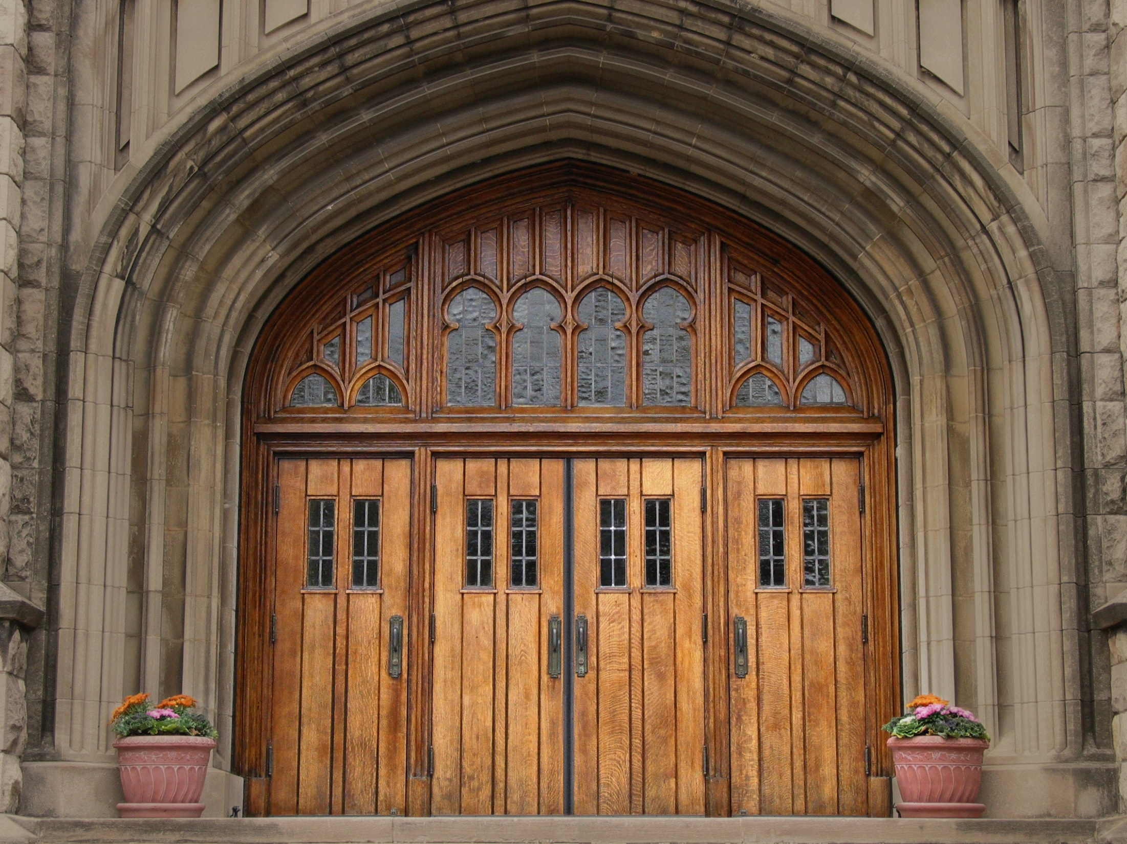
Twenty-first Sunday in Ordinary Time Year C
Chúa Nhật 21 Thường Niên Năm C

Slide 15
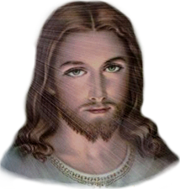
Twenty-first Sunday in Ordinary Time Year C
Chúa Nhật 21 Thường Niên Năm C

